Slide 1
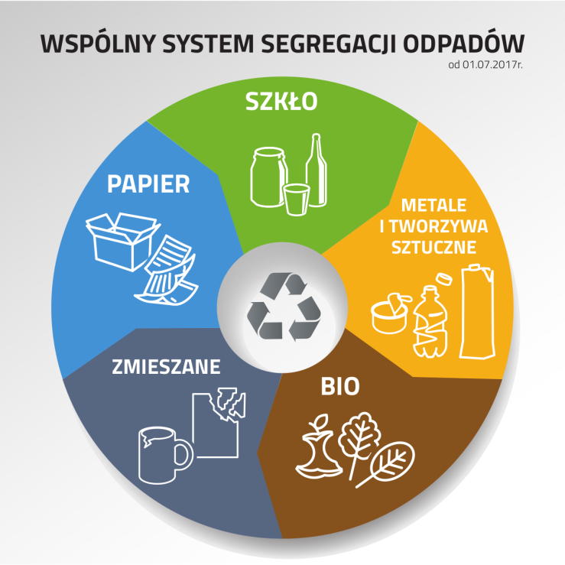
Działania Edukacyjne w zakresie Wspólnego systemu Segregacji odpadów
Paulina Latoszek
Departament Edukacji i Komunikacji
Warszawa, dn. 19-07-2017
Notes:
Jest to przykładowy slajd do wzorca: Slajd Tytułowy_02
Jak przygotować zdjęcie:
Wkleić wybrane zdjęcie
Zmniejszyć lub zwiększyć według uznania
W zakładce „Formatowanie” wybrać opcję „Zaokrąglony prostokąt, z odbiciem”
W „Efekty obrazów” wybrać opcję „Bez odbicia”
W „Obramowanie obrazu” wybrać obramowanie białe, o grubości 2,25pkt

Slide 2
Działania podejmowane przed 1 lipca 2017
Notes:
Jest to przykładowy slajd do wzorca: Tytuł rozdziału_2

Slide 3
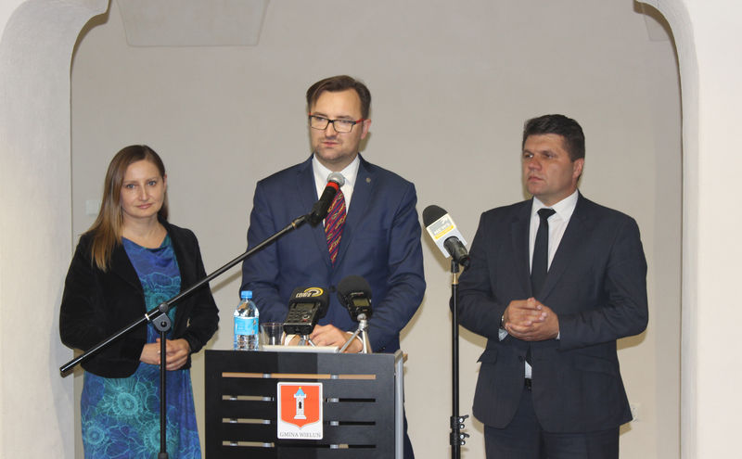
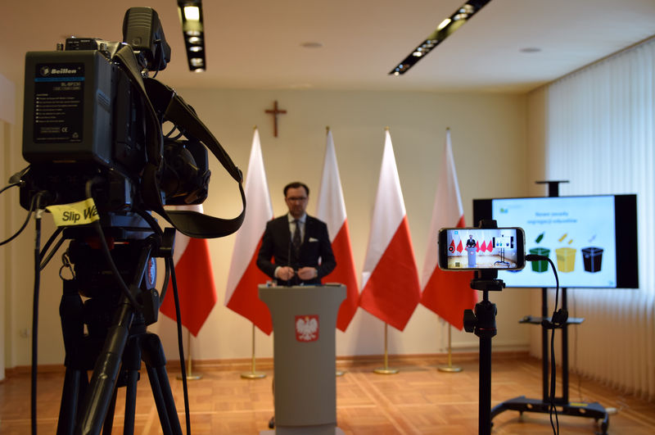
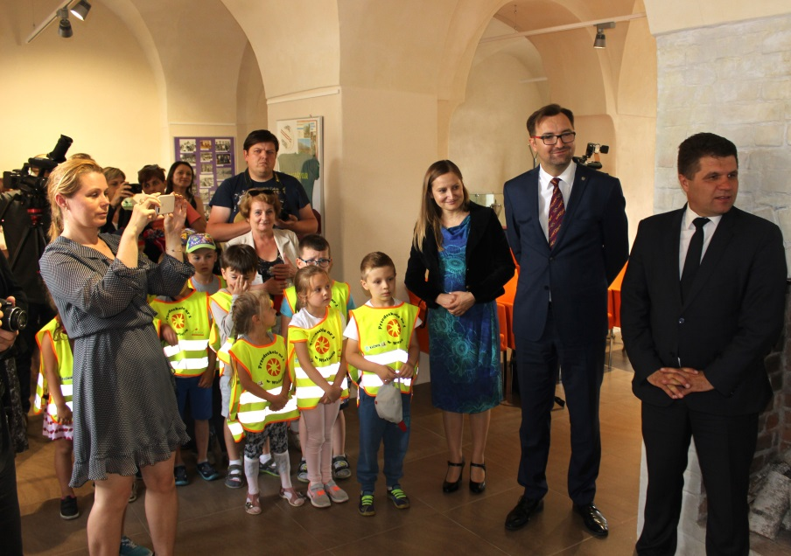
Konferencje prasowe zapowiadające wejście systemu

Slide 4
Od 1 lipca 2017 r.
80 artykułów w mediach mówiących o nowym sposobie segregacji odpadów
10 komunikatów prasowych wydanych przez Ministerstwo Środowiska
działania w serwisach społecznościowych (FB,YT,TT)

Slide 5
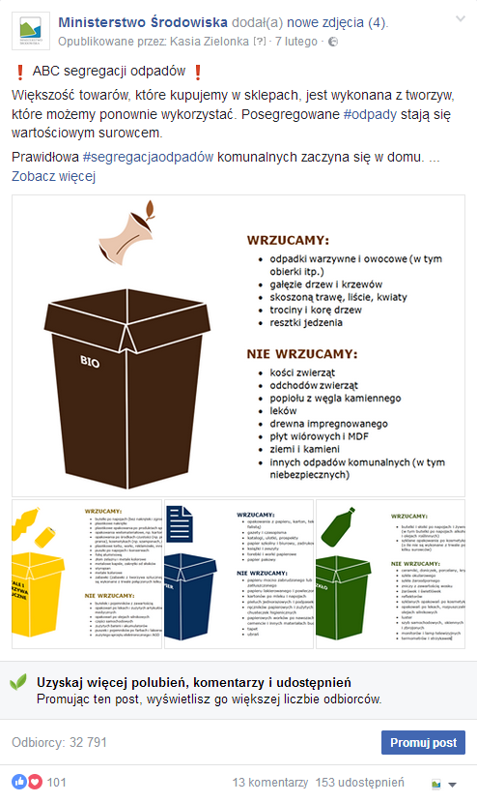
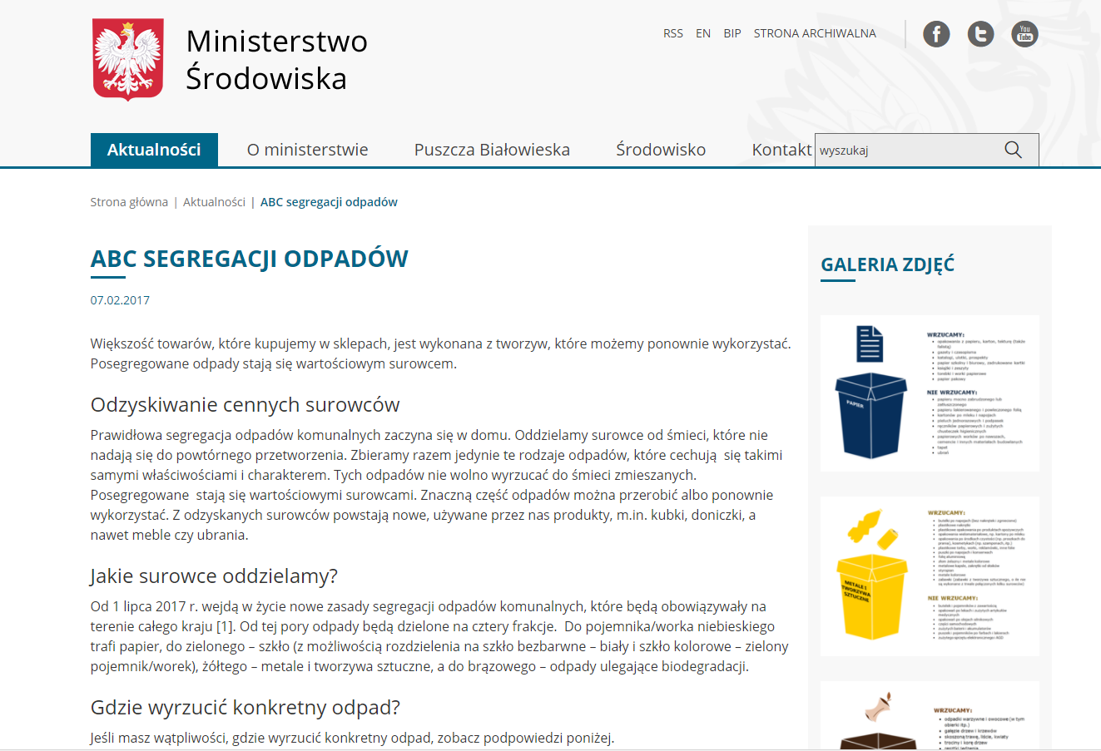
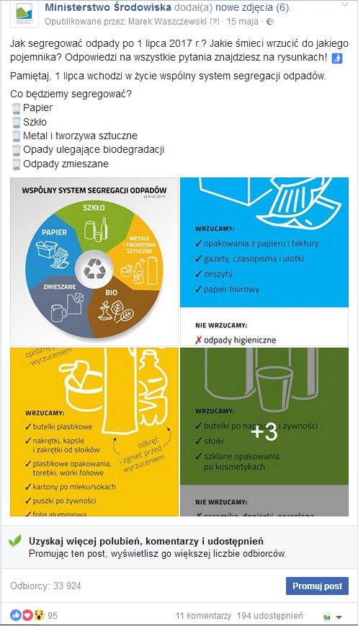
Informacje w Internecie

Slide 6
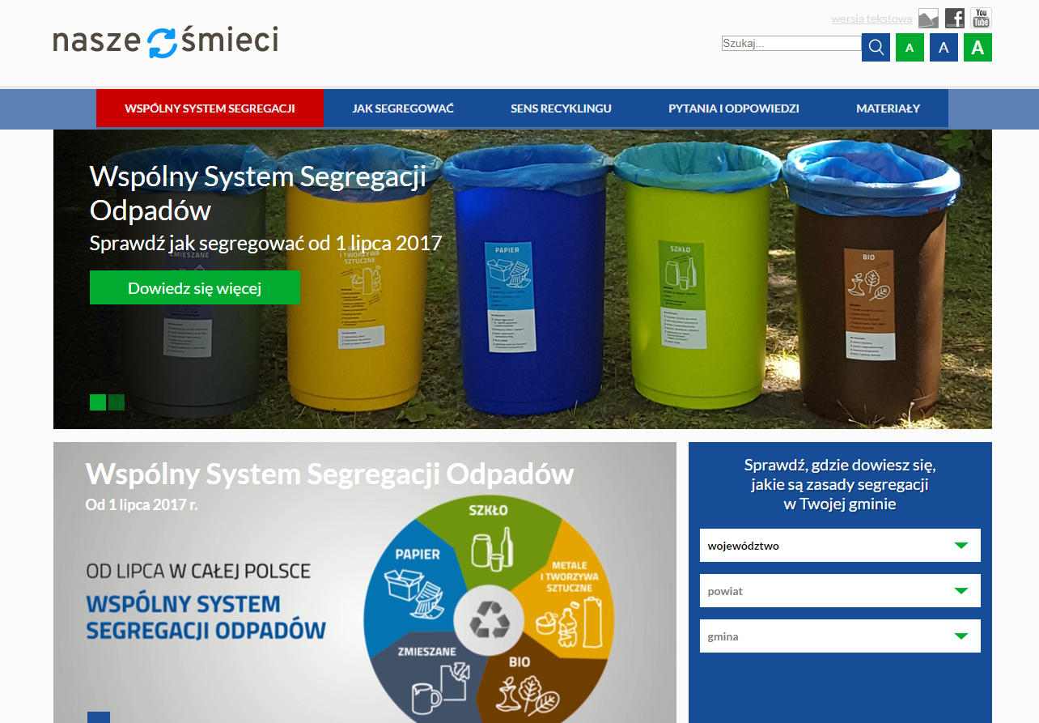
Aktualizacja strony „Nasze śmieci”

Slide 7
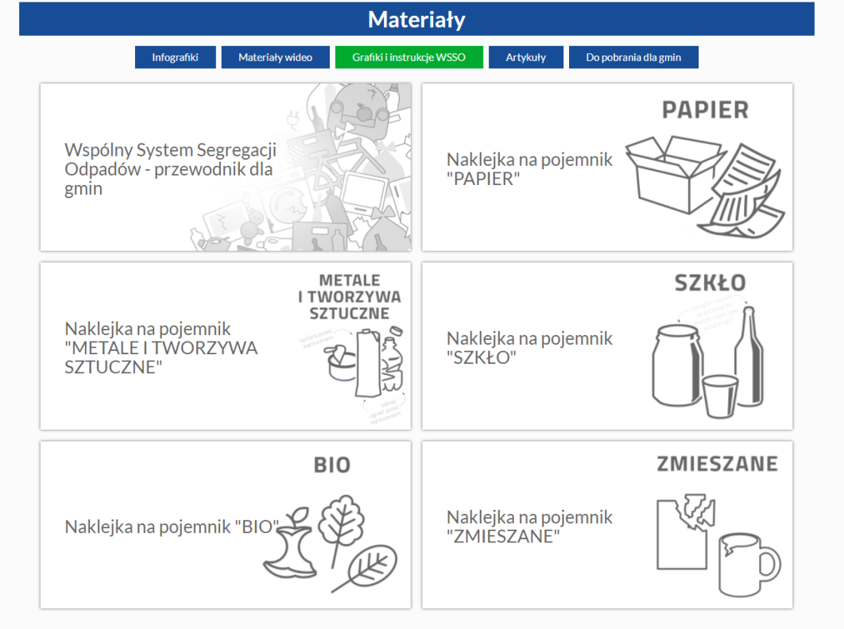
Materiały do wykorzystania
Naklejki na pojemniki - do pobrania ze strony Nasze Śmieci
Materiały mogą być wykorzystywane przez jednostki samorządu terytorialnego i przedsiębiorców

Slide 8
Przewodnik dla gmin

Slide 9
Animacja
Animacja do pobrania i wykorzystania
Animacja może być wykorzystana przez jednostki samorządu terytorialnego w celu promocji nowego systemu segregacji odpadów

Slide 10
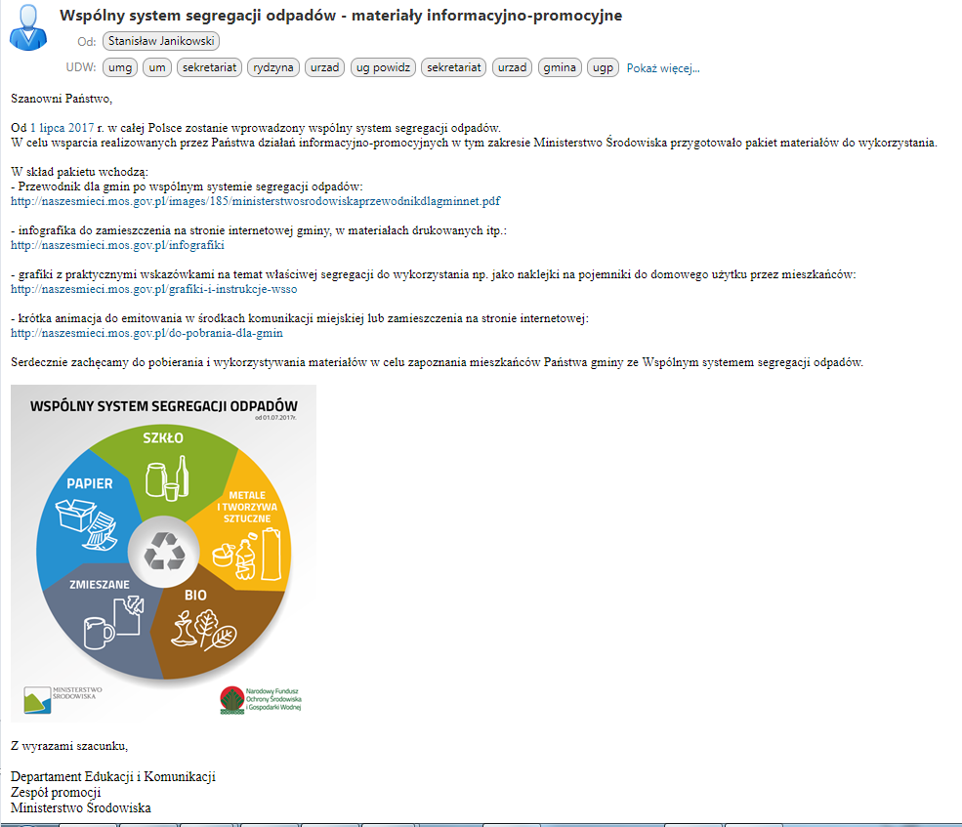
Newsletter
Informacja o materiałach do pobrania
Wysłana na adresy e-mail wszystkich gmin w Polsce i urzędów wojewódzkich

Slide 11
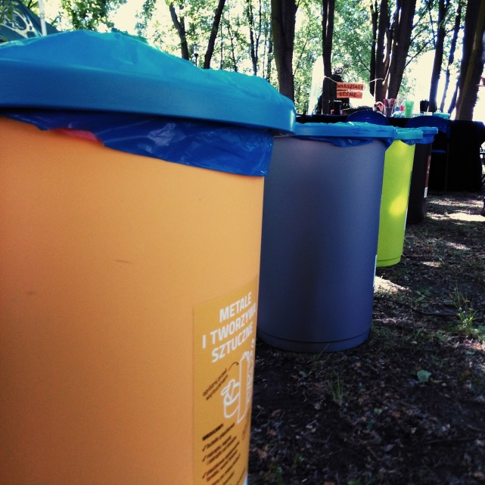
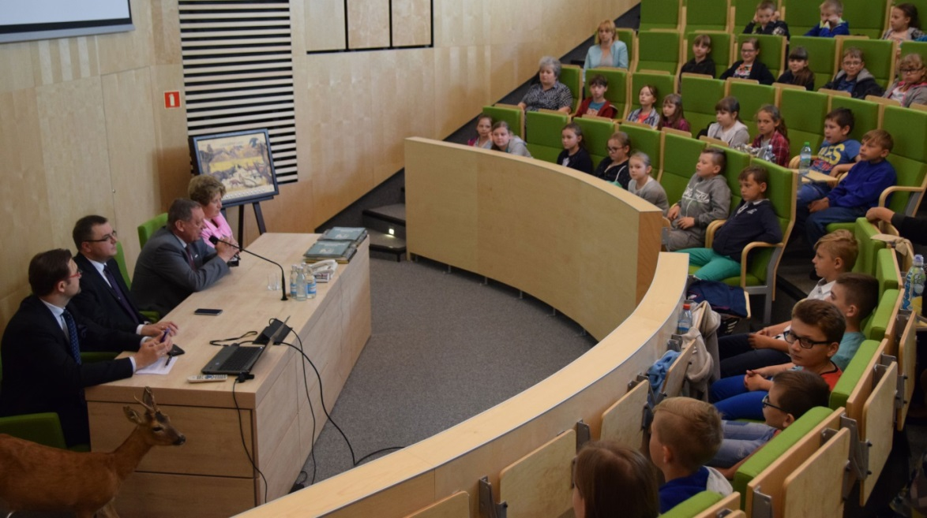
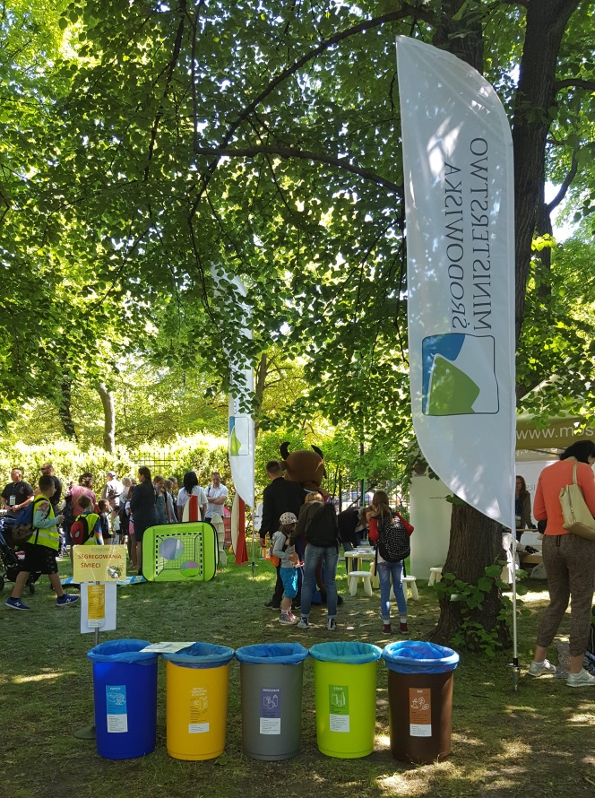
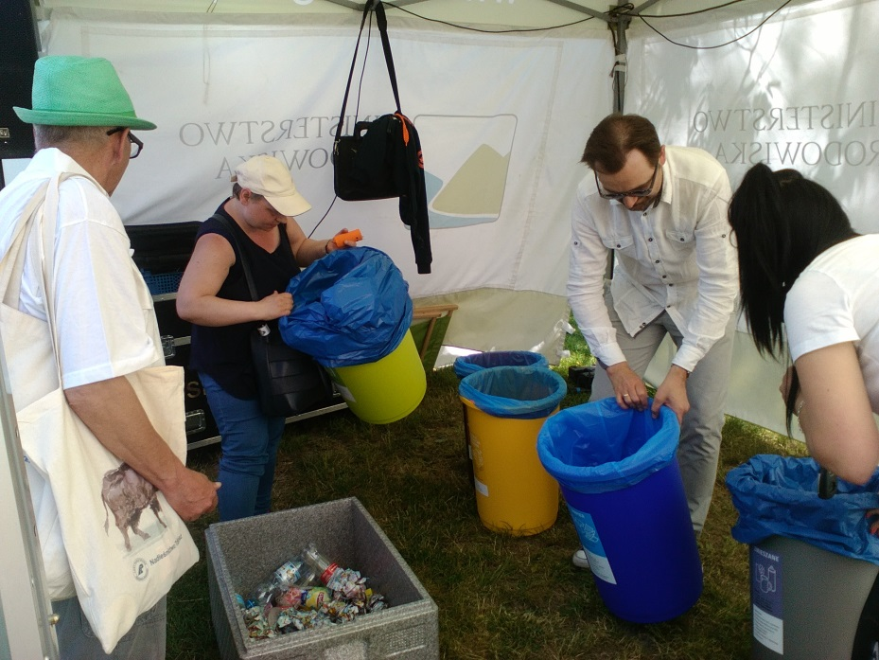
Wydarzenia edukacyjne – Dzień Ziemi, Dzień Dziecka

Slide 12
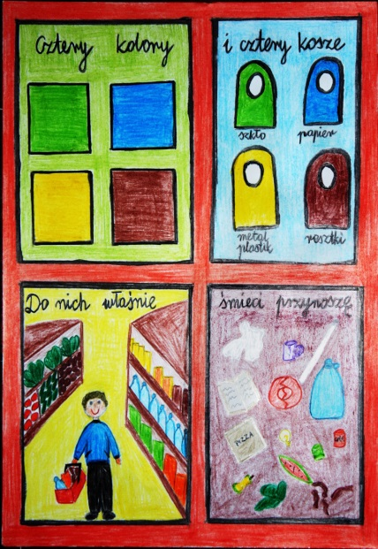
Konkurs dla dzieci

Slide 13
Działania podejmowane PO 1 lipca 2017
Notes:
Jest to przykładowy slajd do wzorca: Tytuł rozdziału_2

Slide 14
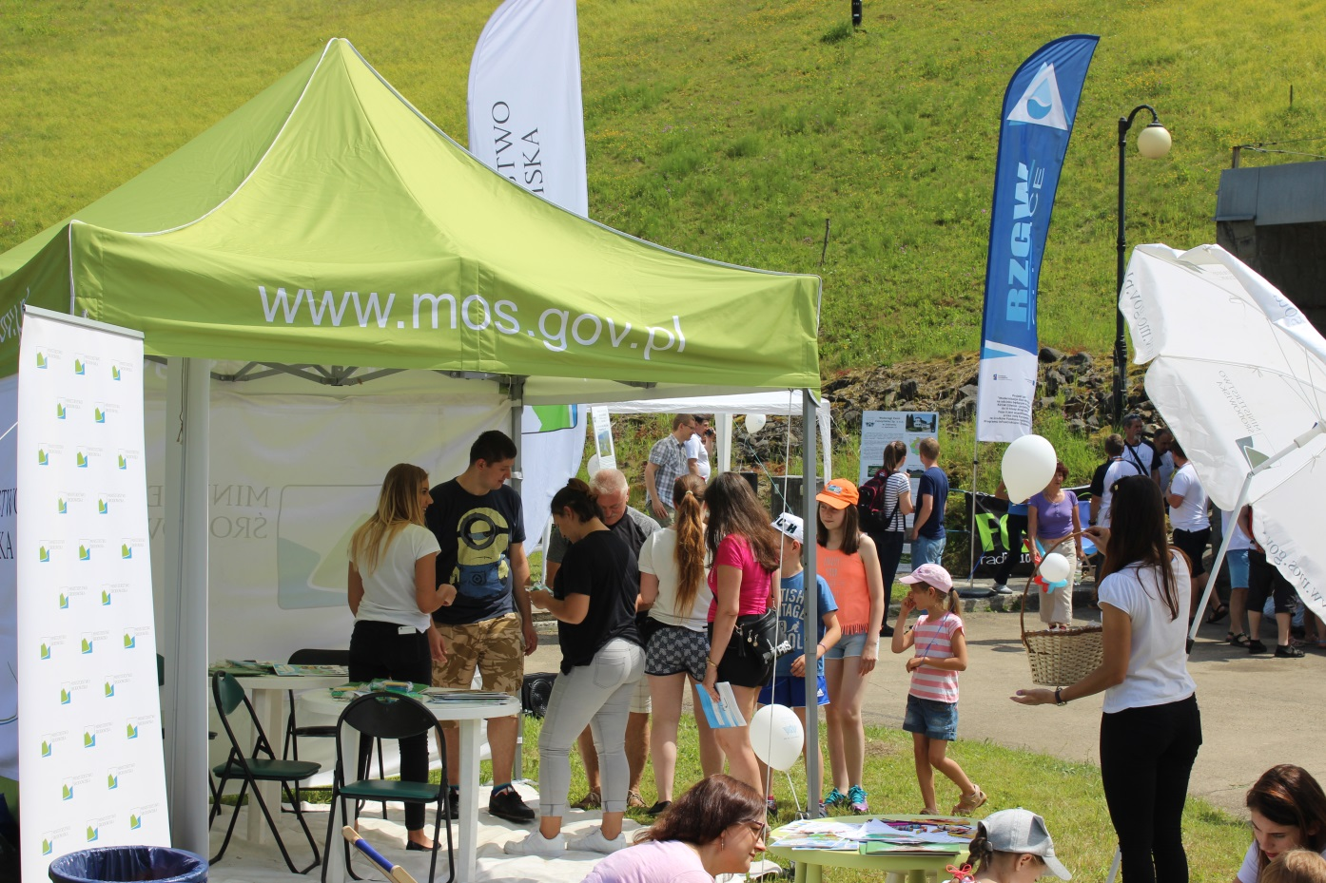
2017 – Rok Rzeki Wisły – dbam o czystość środowiska wodnego

Slide 15
Pakiety edukacyjne nt. WSSO

Slide 16
Obchody Roku Rzeki Wisły 2017
dystrybucja 10 tys. pakietów edukacyjnych na szlakach żeglownych Wisły
stoiska edukacyjne MŚ podczas pikników rodzinnych (Wisła, Warszawa, Poznań)

Slide 17
Kampania informacyjna
Działania planowane/w trakcie realizacji
Spoty telewizyjne
Działania w telewizji (w tym lokowanie idei)
Audycje radiowe
Artykuły sponsorowane
Działania w prasie
Udział w targach POL-ECO-SYSTEM 2017 w Poznaniu (16-17.10)
Działania wspierające (konkursy, eventy)

Slide 18
DZIĘKUJĘ ZA UWAGĘ
Departament Edukacji i Komunikacji
MINISTERSTWO ŚRODOWISKA

